Slide 1
Rezultati Ankete OECD-a o planiranju proračuna prema učinku za zemlje PEMPAL-a za 2018.
Mreža za učenje uz pomoć kolega za područje upravljanja javnim rashodima (PEMPAL)
Zajednica prakse za proračun (BCOP)
Radna skupina za planiranje proračuna prema programima i učincima (PPBWG)
Godišnja plenarna sjednica BCOP-a 2019., ožujak 2019.
Naida Čaršimamović, članica resursnog tima BCOP-a, Svjetska banka

Slide 2
PREGLED PREZENTACIJE
SURADNJA PEMPAL-a I OECD-a
PROCES PROVOĐENJA ANKETE
REZULTATI IZ DIJELA ANKETE O PLANIRANJU PRORAČUNA PREMA UČINKU
KARAKTERISTIKE NACIONALNOG OKVIRA UČINKA
POKAZATELJI UČINKA
UPOTREBA INFORMACIJA O UČINKU
IZAZOVI
PLANOVI ZA PRIPREMU IZVJEŠTAJA PPBWG-a O REZULTATIMA ANKETE

Slide 3
Suradnja PEMPAL-a i OECD-a
Dugoročan vrijedan odnos temeljen primarno na sudjelovanju BCOP-a na sastancima OECD-ove mreže visokih dužnosnika odgovornih za proračune zemalja srednje, istočne i jugoistočne Europe (CESEE)
Pored toga, rad OECD-ove Mreže posvećene učinku i rezultatima važan je izvor sadržaja za rad PPBWG-a
PPBWG je omogućio sudjelovanje PEMPAL-a u OECD-ovoj Anketi o planiranju proračuna prema učinku za 2016. i 2018.
Sudjelovanje u Anketi doprinijelo je ostvarenju ciljeva radne skupine i to na sljedeći način:
pružanjem podataka o stanju reformi planiranja proračuna prema programima i učincima u zemljama PEMPAL-a
pružanjem mogućnosti zemljama PEMPAL-a da usporede rezultate svojeg napretka sa zemljama OECD-a
pružanjem informacija o najnovijim trendovima i najboljim praksama
Podaci o zemljama OECD-a izneseni ovdje temelje se na izlaganju OECD-a održanom na sastanku OECD-ove Mreže visokih dužnosnika odgovornih za proračun (SBO) posvećene učinku i rezultatima održanom u studenome 2018.

Slide 4
Postupak provođenja ankete u zemljama PEMPAL-a
Anketa je poslana svoj 21 zemlji BCOP-a, međutim, nekoliko je zemalja ocijenilo da njihovi sustavi planiranja proračuna prema učinku nisu dovoljno napredni za sudjelovanje u toj anketi
OECD-ova Anketa o planiranju proračuna prema učinku za 2018. provedena je u razdoblju između kolovoza i listopada 2018., nakon prijevoda i osiguranja kvalitete prijevoda anketnog upitnika i glosara na druga dva jezika PEMPAL-a
Anketa je podijeljena u tri dijela: i) planiranje proračuna prema učinku (26 pitanja), ii) evaluacija (9 pitanja) te iii) dubinske analize rashoda (9 pitanja)
U ovoj su prezentaciji prikazani rezultati prvog dijela ankete, dok su rezultati o dubinskim analizama rashoda dopunjeni rezultatima ankete provedene prije skupa PEMPAL-a te će biti predstavljeni u sljedećem tematskom bloku
Provedba ankete za 2018. omogućena je primjenom OECD-ovih najboljih praksi planiranja proračuna koje su predstavljene na našoj zadnjoj plenarnoj sjednici u preliminarnom obliku. Konačni dokument koji smo ovoga mjeseca dobili od OECD-a poslan je svima zajedno s materijalima za skup te će se prevesti na ruski i BCS u narednim mjesecima

Slide 5
Postupak provođenja Ankete u zemljama PEMPAL-a
Anketu je ispunilo 14 zemalja PEMPAL-a:
Armenija, Bjelarus, Bosna i Hercegovina, Bugarska, Hrvatska, Gruzija, Kazahstan, Kosovo, Kirgiska Republika, Moldova, Ruska Federacija, Srbija, Ukrajina i Uzbekistan
Iste su zemlje također ispunile Anketu za 2016., osim Kazahstana, čime je po prvi put omogućena analiza trendova tijekom određenog razdoblja u zemljama PEMPAL-a (za zemlje OECD-a ovo je peto izdanje Ankete)
Rezultati Ankete temelje se na samoprocjeni zemalja članica PEMPAL-a i nije provedeno čišćenje/provjera podataka. I dalje su vidljive nedosljednosti i razlike u terminologiji u odgovorima nekih zemalja vezano uz evaluacije i dubinske analize rashoda

Slide 6
KARAKTERISTIKE NACIONALNOG OKVIRA UČINKA
PRVI DIO

Slide 7
Okviri planiranja proračuna prema učinku
Obvezni okviri za sve u skoro svim zemljama PEMPAL-a
Od svih 14 zemalja, samo u Uzbekistanu ne postoji nacionalni okvir učinka, a u Bjelarusu postoji opcionalni okvir
Kosovo je prešlo s opcionalnog okvira na obvezni okvir 2016.
Zemlje OECD-a
Obvezan za resorna ministarstva i agencije
Obvezan samo za resorna ministarstva
Opcionalan za resorna ministarstva i agencije
Ne postoji

Slide 8
Okviri planiranja proračuna prema učinku
Širi i ujednačeniji obuhvat okvira u zemljama PEMPAL-a u odnosu na zemlje OECD-a, kao i u 2016. (68 % zemalja sada ima obvezni okvir za oboje, u odnosu na 51 % 2016.)
Trend povećanja ujednačenosti i obuhvata u zemljama OECD-a (33 zemlje odgovorile su na OECD-ovu anketu za 2018.)
Broj zemalja OECD-a s obveznim okvirom i za resorna ministarstva i za agencije u se povećao sa 17 zemalja 2011. na 18 zemalja 2016. te na 23 zemlje 2018.
Primjeri zemalja OECD-a koje su nedavno uvele obvezne okvire: Belgija i Mađarska

Slide 9
Pravni/regulatorni temelj za planiranje proračuna prema učinku
Sastavni dio organskog zakona o proračunu u skoro svim zemljama PEMPAL-a (2/3 u OECD-u), osim u Bjelarusu (predsjednički dekret) i Kosovu
Isto tako, dio propisa/uputa za pripremu proračuna u većini zemalja PEMPAL-a (u 2/3 zemalja navedeno i u organskom zakonu i u uputama)
Ne postoji poseban zakon ni u jednoj zemlji PEMPAL-a
Od 31 zemlje OECD-a, u 20 se zemalja spominje u proračunskim propisima/uputama, u 20 u organskom zakonu o proračunu i u dvije (Australija i Italija) u posebnom zakonu
Uključeno u propise ili postojeće upute za pripremu godišnjeg proračuna
Odredbe u sklopu organskog zakona o proračunu
Poseban zakon o učinku
PEMPAL
OECD
Notes:
U devet zemalja postoje proračunske upute/propisi, osim u Rusiji, Kazahstanu, Srbiji, Bjelarusu i Uzbekistanu.

Slide 10
Oblici/vrste planiranja proračuna prema učinku (PPU)
Različiti oblici PPU-a i u zemljama PEMPAL-a i u zemljama OECD-a, ali nigdje ne postoji izravno planiranje proračuna prema učinku (u smislu da se financiranje temelji izravno na ostvarenim rezultatima)
Zemlje PEMPAL-a najčešće primjenjuju prezentacijski pristup, za razliku od pristupa informiranog učincima koji se upotrebljava u zemljama OECD-a
Srbija i Moldova opisuju svoj pristup kao upravljački; Bjelarus, Rusija, Ukrajina i Bugarska imaju pristup temeljen na učinku; dok Kosovo, BiH, Hrvatska, Kirgiska Republika, Armenija, Gruzija i Uzbekistan primjenjuju prezentacijski pristup
Pristup informiran učincima
Prezentacijski pristup
ZEMLJE PEMPAL-a
Pristup temeljen na učinku upravitelja
Pristup informiran
učincima
Prezentacijski pristup
ZEMLJE OECD-a
Notes:
Nemamo raščlanjene podatke za zemlje OECD-a

Slide 11
POKAZATELJI UČINKA
DRUGI DIO

Slide 12
Odgovornost za definiranje pokazatelja
Resorna ministarstva i agencije imaju primarnu ulogu u definiraju pokazatelja učinka
U nekoliko zemalja, središnje proračunsko tijelo isto ima ulogu
Uloge izvršnog upravitelja (rukovodeće tijelo izvršne vlasti), zakonodavstva i vrhovne revizije su ograničenije
Resorna ministarstva i agencije
Svi osim Kazahstana, Kosova i Uzbekistana
Središnje proračunsko tijelo
Izvršni upravitelj
Zakonodavno tijelo
Vrhovna revizijska institucija
Drugo
Notes:
Nemamo ove podatke za zemlje OECD-a

Slide 13
Odgovornost za određivanje ciljnih vrijednosti učinka
I u zemljama OECD-a i u zemljama PEMPAL-a ciljne vrijednosti najčešće postavljaju resorna ministarstva/agencije (među zemljama PEMPAL-a iznimke su samo Kosovo, Uzbekistan i Kazahstan)
U zemljama PEMPAL-a češća uloga izvršnog upravitelja (Ukrajina, Uzbekistan, Rusija i Bugarska) i Ministarstva gospodarstva/planiranja (Rusija, Bugarska, Kazahstan i Bjelarus) nego što je to slučaj u zemljama OECD-a, a uloga središnjeg proračunskog tijela se smanjila u obje mreže (Bugarska i Rusija)
Resorna ministarstva / agencije
Središnje proračunsko tijelo
Izvršni upravitelj
Zakonodavno tijelo
Vrhovna revizijska institucija
Drugo

Slide 14
Trendovi u pogledu količine informacija o učinku
Različiti trendovi što se tiče broja programa i pokazatelja i u zemljama OECD-a i u zemljama PEMPAL-a; u zemljama PEMPAL-a češći je trend smanjivanje broja pokazatelja
Gruzija, Kosovo, Kirgiska Republika, Rusija i Uzbekistan imaju povećan broj programa, dok Kazahstan, Ukrajina, BiH i Bjelarus imaju smanjen broj programa
Armenija, Uzbekistan, Kirgiska Republika i Gruzija povećali su broj pokazatelja, dok su Rusija, Moldova, Kazahstan, Ukrajina, Srbija, BiH i Bjelarus smanjili broj pokazatelja
ZEMLJE PEMPAL-a
ZEMLJE OECD-a
Broj proračunskih programa
Broj pokazatelja učinka
Broj ciljeva učinka
Broj proračunskih programa
Broj pokazatelja učinka
Broj ciljeva učinka
Povećanje
Smanjenje
Bez značajne promjene
Povećanje
Smanjenje
Bez značajne promjene
Notes:
Novo pitanje ove godine

Slide 15
Multidisciplinarni pokazatelji u
proračunu i ciljevima održivog razvoja (SDG)
ZEMLJE PEMPAL-a
Multidisciplinarni pokazatelji su rjeđi u zemljama PEMPAL-a
Rodna jednakost nije sustavno uključena ni u jednoj zemlji PEMPAL-a, a povjerenje u vladu rijetko se mjeri
Kao i u zemljama OECD-a, u većini zemalja PEMPAL-a odgovornost za SDG-ove leži na uredu predsjednika/premijera
SDG-ovi nisu toliko usklađeni s nacionalnim okvirima u zemljama PEMPAL-a
Skoro ni u jednoj zemlji PEMPAL-a ne postoji izrada proračunskih izvještaja koja uzima u obzir SDG-ove
Inovacije
Klimatske promjene
Mjere za siromaštvo/jednakost
Rod
Zadovoljstvo građana
Povjerenje u vladu
Sustavno integrirani diljem proračunskih programa
Ograničeni na proračunske programe ministarstva ili odgovornih agencija
ZEMLJE OECD-a
Rod
Zadovoljstvo građana
E-uprava
Mjere za siromaštvo/jednakost
Inovacije
Klimatske promjene
Povjerenje u vladu
Sustavno integrirani diljem proračunskih programa
Nije sadržano u proračunu
Ograničeni na proračunske programe ministarstva ili odgovornih agencija
Notes:
E-vlada: sustavno u Rusiji, Gruziji, Armeniji
Inovacije: Rusija
Siromaštvo/jednakost: Uzbekistan
Zadovoljstvo građana: Rusija i Kirgiska Republika
Povjernje u vladu: Kirgiska Republika
Ni u jednoj zemlji ne postoji izrada proračunskih izvještaja koja uzima u obzir SDG-ove, osim u Kazahstanu i Moldovi, gdje proračunski izvještaji, iako nisu konkretno usmjereni na SDG-ove, sustavno uključuju ključne ciljne vrijednosti i pokazatelje povezane sa SDG-ovima

Slide 16
UPOTREBA INFORMACIJA O UČINKU
TREĆI DIO

Slide 17
Trendovi u upotrebi informacija o učinku
Sve je veća upotreba informacija o učinku, posebno kod voditelja programa, ministara / viših javnih službenika, a posebno u parlamentima zemalja OECD-a
Ni u jednoj se zemlji OECD-a ili PEMPAL-a nije smanjila upotreba informacija o učinku
Gruzija, Kazahstan, Bugarska, Ukrajina, Srbija i Bjelarus sve više upotrebljavaju informacije na razini voditelja; Rusija, Kazahstan, Bugarska, Ukrajina, Srbija i Bjelarus na razini ministara / viših javnih službenika; Armenija, Rusija, Kazahstan i Bugarska na razini parlamenta; BiH, Ukrajina, Armenija, Rusija, Kazahstan i Bugarska na razini civilnog društva i medija
ZEMLJE PEMPAL-a
ZEMLJE OECD-a
voditelji programa
ministri i viši javni službenici
parlamenti
civilno društvo i mediji
voditelji programa
ministri i viši javni službenici
parlamenti
civilno društvo i mediji
Povećanje
Smanjenje
Bez značajne promjene

Slide 18
Korištenje informacija u proračunskim pregovorima i
promjene u upravljanju proračunom
Povećanje razine transparentnosti programskih ciljeva najvažniji je napredak u proračunskom upravljanja koji proizlazi iz praksi planiranja proračuna prema učinku u zemljama PEMPAL-a i OECD-a
U PEMPAL zemljama primjetno veći pozitivan učinak pravne i financijske usklađenosti u odnosu na OECD zemlje
I u zemljama OECD-a i u zemljama PEMPAL-a, operativni podaci najčešće se koriste u proračunskim pregovorima
U zemljama PEMPAL-a se mnogo manje koriste evaluacije, dubinske analize rashoda i neovisne informacije o učinku nego što je to slučaj u zemljama OECD-a
Sve je veća upotreba dubinskih analiza rashoda u zemljama OECD-a, što je rjeđe slučaj u zemljama PEMPAL-a

Slide 19
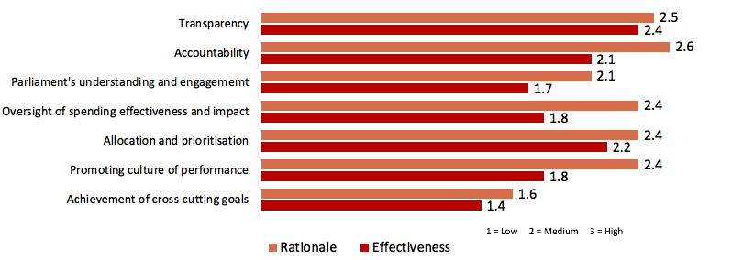
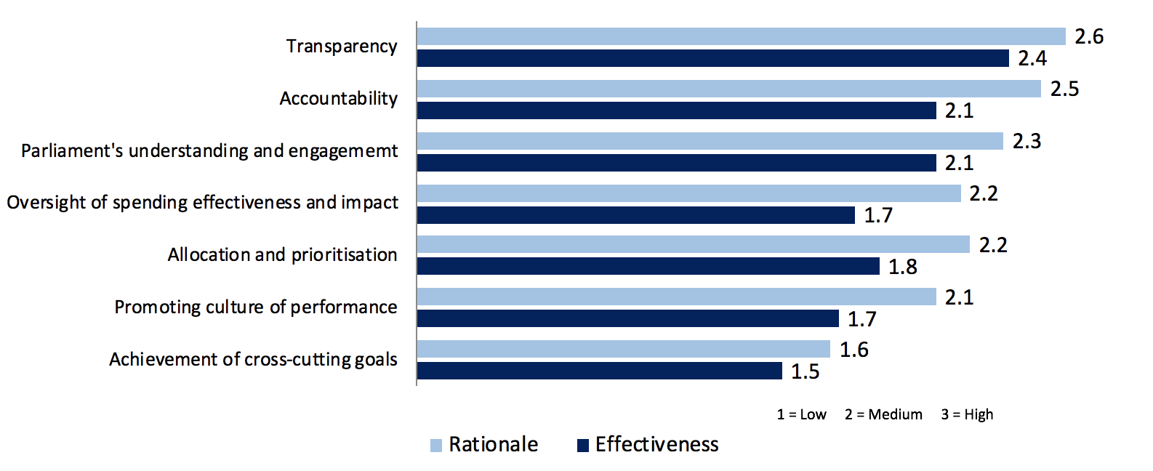
Čimbenici koji su utjecali na uvođenje planiranja proračuna prema učinku i efektivnost
Odgovornost i transparentnost ključni su motivacijski čimbenici i ključne prednosti, međutim, za ostale čimbenike očekivanja u zemljama PEMPAL-a bila su veća
ZEMLJE PEMPAL-a
Transparentnost
Odgovornost
Razumijevanje i uključivanje parlamenta
Nadzor učinkovitosti i utjecaja potrošnje
Alokacija i određivanje prioriteta
Promicanje kulture učinka
Ostvarenje multidiscipliniranih ciljeva
Obrazloženje
1= Nisko 2= Srednje 3= Visoko
Učinkovitost
ZEMLJE OECD-a
Transparentnost
Odgovornost
Razumijevanje i uključivanje parlamenta
Nadzor učinkovitosti i utjecaja potrošnje
Alokacija i određivanje prioriteta
Promicanje kulture učinka
Ostvarenje multidiscipliniranih ciljeva
Obrazloženje
Učinkovitost
1= Nisko 2= Srednje 3= Visoko

Slide 20
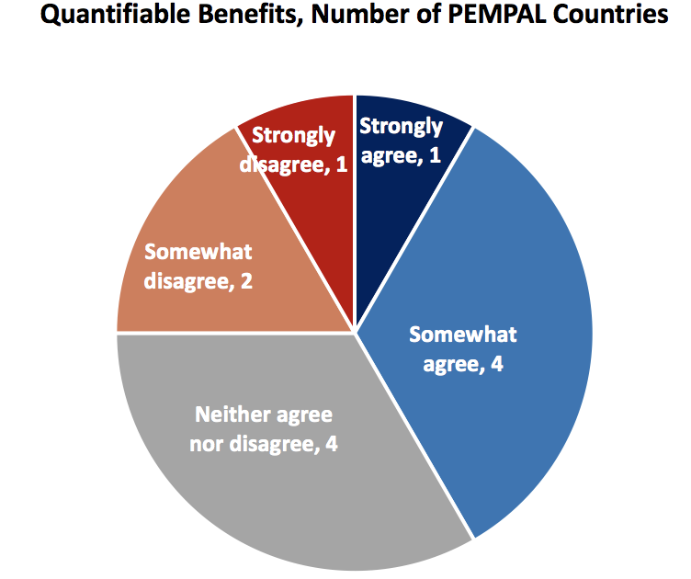
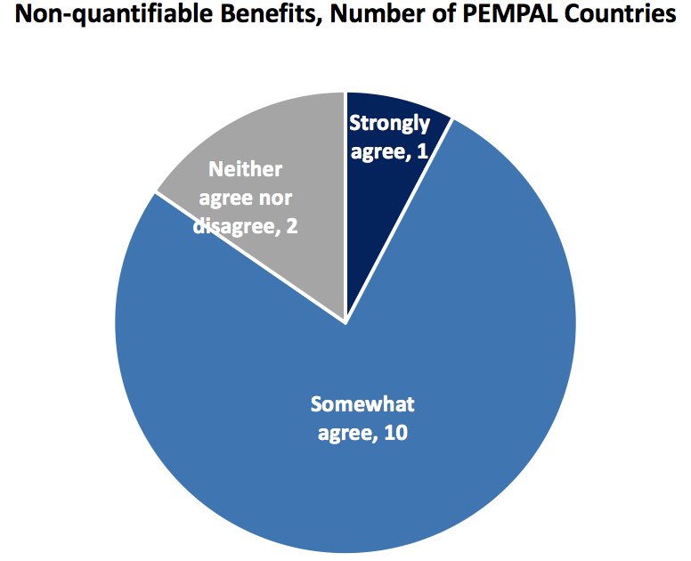
Posljedice neostvarenja ciljnih vrijednosti učinka
i doprinos planiranja proračuna prema učinku kvaliteti javnih financija
Mjerljive koristi, broj zemalja PEMPAL-a
Posljedice nisu norma
Među različitim vrstama posljedica, posljedice slabog učinka češće su za voditelje negoli za proračun
Povećana učestalost negativnih posljedica za voditelje programa te za javnu objavu lošeg učinka
Manje od polovine zemalja procjenjuje da je mjerljivi doprinos planiranja proračuna prema učinku unaprijedio kvalitetu javnih financija, ali skoro sve navode nemjerljive koristi (lagano povećanje u odnosu na 2016.)
Ne slažem se, 1
Slažem se, 1
Djelomično se ne slažem, 2
Djelomično se slažem, 4
Niti se slažem niti ne slažem, 4
Nemjerljive koristi, broj zemalja PEMPAL-a
Slažem se, 1
Niti se slažem niti ne slažem, 2
Djelomično se slažem, 10

Slide 21
IZAZOVI U PLANIRANJU PRORAČUNA PREMA UČINKU
ČETVRTI DIO

Slide 22
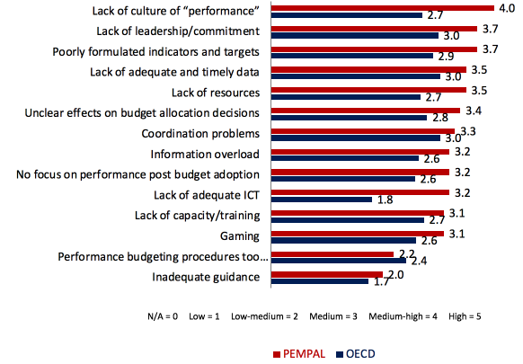
Glavni izazovi u provedbi planiranja proračuna prema učinku
Izazovi su veći u zemljama PEMPAL-a, posebice oni vezani za rane faze provedbe planiranja proračuna prema učinku
U odnosu na 2016., zemlje PEMPAL-a svjesnije su izazova vezanih uz rukovodstvo/posvećenost i formuliranje pokazatelja / ciljnih vrijednosti
Nedostatak kulture „učinka”
Nedostatak rukovodstva/posvećenosti
Loše izrađeni pokazatelji i ciljevi
Nedostatak adekvatnih i pravovremenih podataka
Nedostatak resursa
Nejasni utjecaj na odluke o proračunskim alokacijama
Problemi u koordinaciji
Prevelika količina informacija
NEDOSTATAK usmjerenosti na učinak nakon donošenja proračuna
Nedostatak prikladnog ICT-a
Nedostatak kapaciteta/obuke
Manipulacija podacima
Postupci planiranja proračuna prema učinku....
Neadekvatne smjernice
ND= 0 Nisko=1 Srednje-nisko=2 Srednje=3 Srednje-visoko=4 Visoko=5
PEMPAL
OECD

Slide 23
Hvala na pozornosti!
Za više informacija o PEMPAL-u pogledajte
izvještaj PEMPAL u razdoblju 2012. – 2017.

